Slide 1
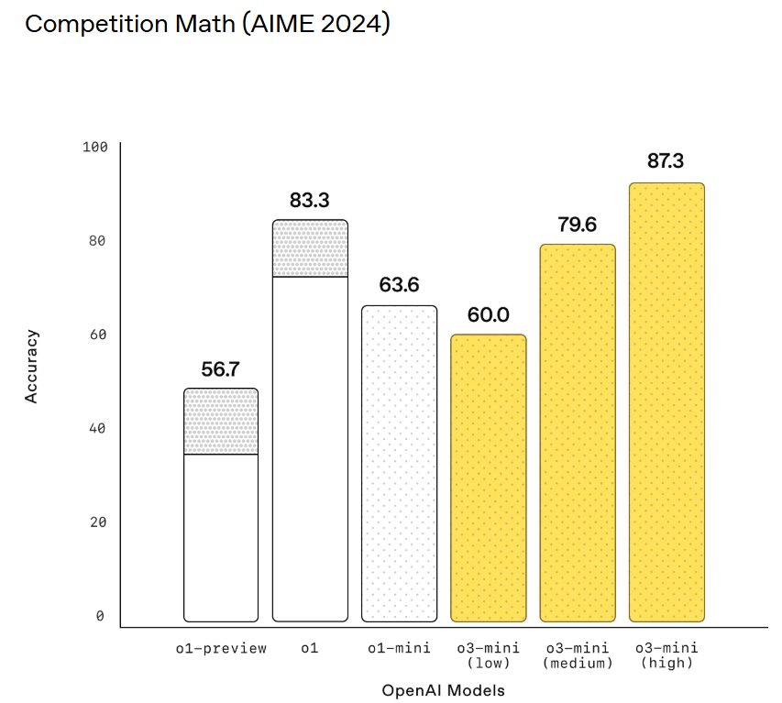
o3-miniの試行
o3-miniは高度な推論（Reasoning）を行います。
右図の黄色のように3モードあります
（Low, medium, high）
数学やﾌﾟﾛｸﾞﾗﾐﾝｸﾞに強いとされています。
OpenAI o3-mini | OpenAI

Slide 2
o3-miniの試行
試行では、o3-miniで以下の難しい数学の問題を解きます。
一の位が0でない2けたの自然数nについて，「2乗して，求めた数の下2けたの値を答える」という操作を行います。
この操作を複数回行うときは，前の操作で求めた値に対して同じ操作を繰り返します。また，04のように操作後の十の位が0のときは，次の操作では一の位を2乗して値を求めるものとします。（この場合は4^2=16）
例えば，n=54のとき，
1回操作を行うと，54^2=2916 よって，16
2回操作を行うと，16^2=256 よって，56
3回操作を行うと，56^2=3136 よって，36
このとき，次の問いについてステップバイステップでしっかり思考して答えなさい。
問：2018回操作を行って，96になるnの値をすべて求めなさい。
※ただし，何回か操作を行って96になるnで，初めて96になるまで6回以上操作を行うものは存在しないことがわかっている。
# 正解 n = 42, 44, 56, 58, 92, 94
# 問題URL https://www.sapix.co.jp/blog/8350/
# 正解URL https://www.sapix.co.jp/wp/wp-content/uploads/2022/11/math201909-a.pdf

Slide 3

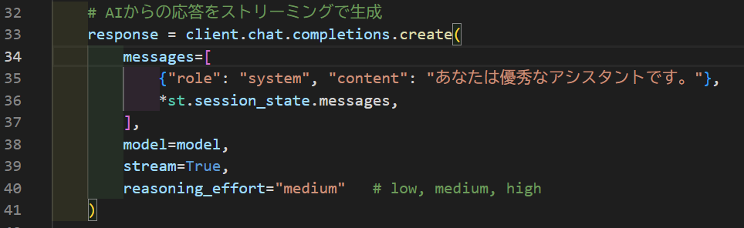
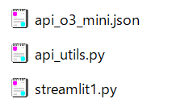
o3-miniの試行
o3-miniをストリーミング表示するため
chainlitよりもカスタマイズ性の高い
streamlitでサンプルを作成しています。
ポイント： reasoning_effort の切り替え
“low”,“medium“,”high”
切り替えで、応答時間や回答が変化。
右の３ファイルがある状態で、ターミナルから
streamlit run streamlit1.py
を実行してください。

Slide 4
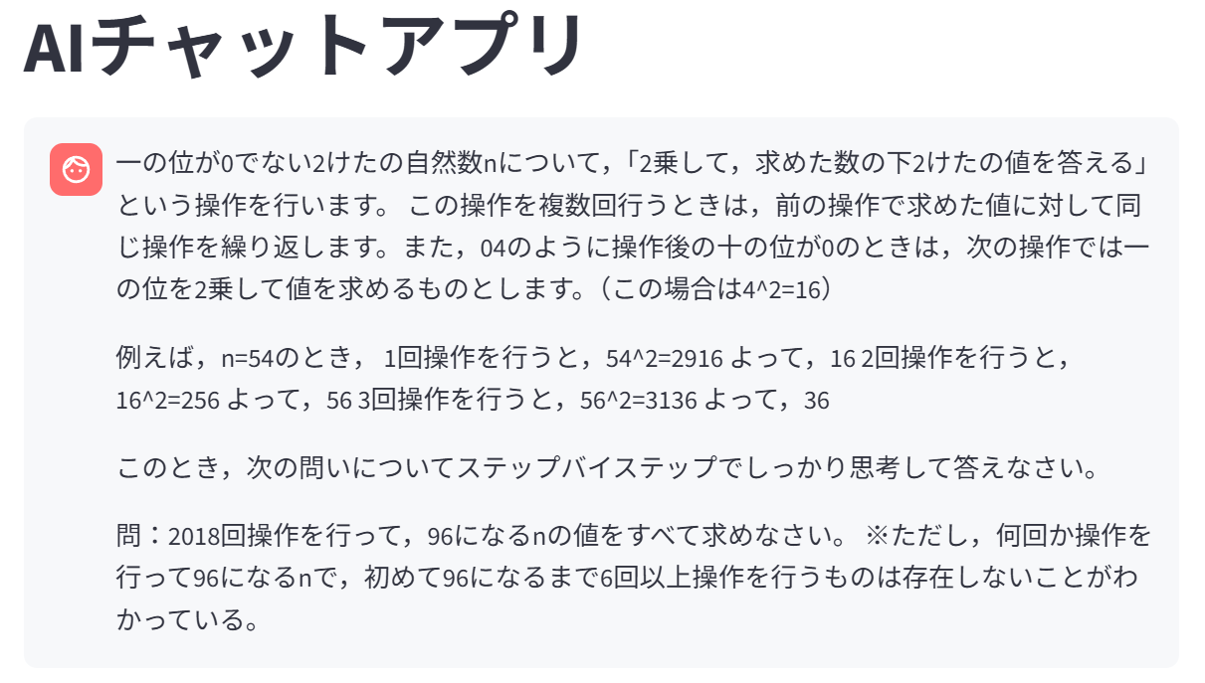
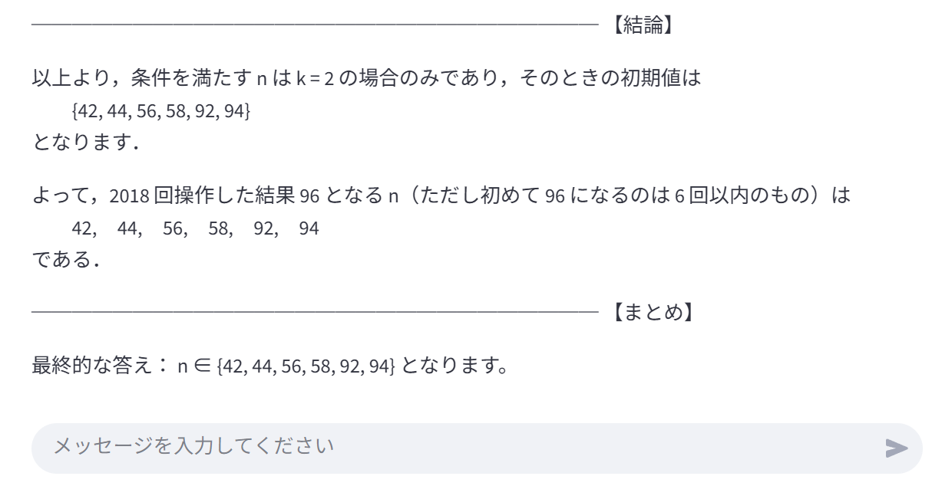
o3-miniの試行
Streamlitのブラウザが起動したあと、
さきほどの数学の問題をコピペして問い合わせてください。
Reasoningモデルのため、レスポンスが1分前後くらいかかりますので待ちます。
正解の 42, 44, 56, 58, 92, 94が表示されました。
reasoning_effortを切り替えて動作の違いを確認してください。

